Slide 1

Data Visualization
Introduzione a Tableau
Setup Tableau Public
presentato da
Francesco Di Francesco

Slide 2
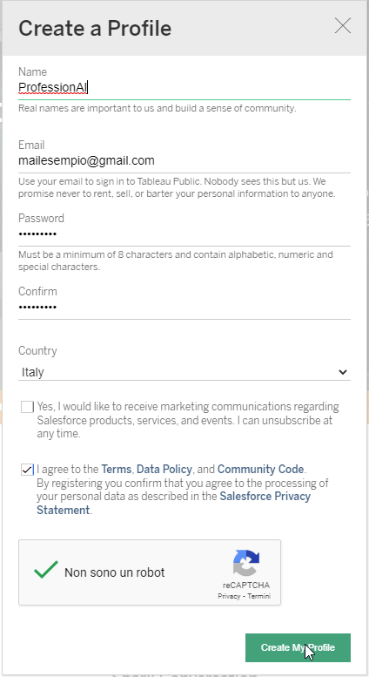

Iscriviti a Tableau Public
Naviga sul sito https://public.tableau.com/en-us/s/
Premi su “Sign UP” e crea il tuo profilo di
Tableau Public.
Il tuo utente Tableau Public ti servirà
per accedere a tutti i servizi on-line di
Tableau Public. (Galleria e tool di creazione
on-line)
Setup Tableau Public

Slide 3
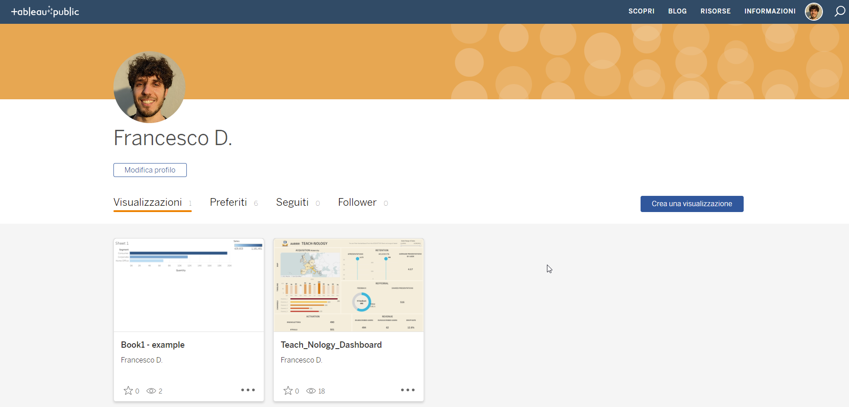
Interfaccia Tableau Public - Visualizzazioni
Una volta loggato avrai accesso al tuo profilo con tutte le visualizzazioni e dashboard da te pubblicate.
Puoi sempre raggiungere questa pagina cliccando sull’icona della tua foto in alto a destra e andando su “Il mio profilo”
Setup Tableau Public

Slide 4
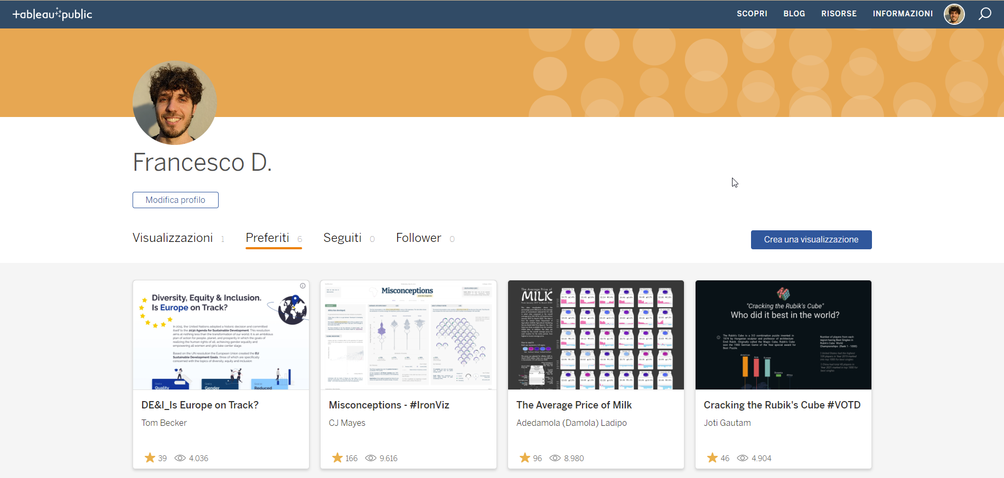
Interfaccia Tableau Public - Preferiti
Salva le visualizzazioni che più ti interessano tra i preferiti per vederle nella tua sezione personale “Preferiti”
Setup Tableau Public

Slide 5
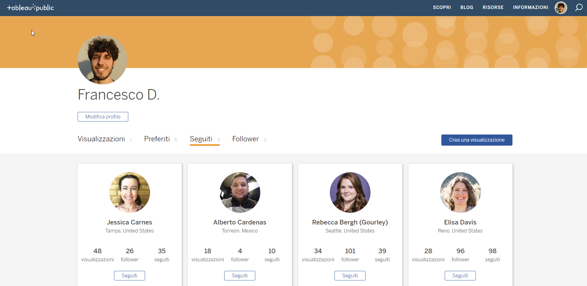
Interfaccia Tableau Public - Seguiti e Follower
Nella pagina “Seguiti” puoi trovare il profilo degli utenti che decidi di seguire.
Nella pagina “Follower” puoi vedere chi ti segue.
Setup Tableau Public

Slide 6

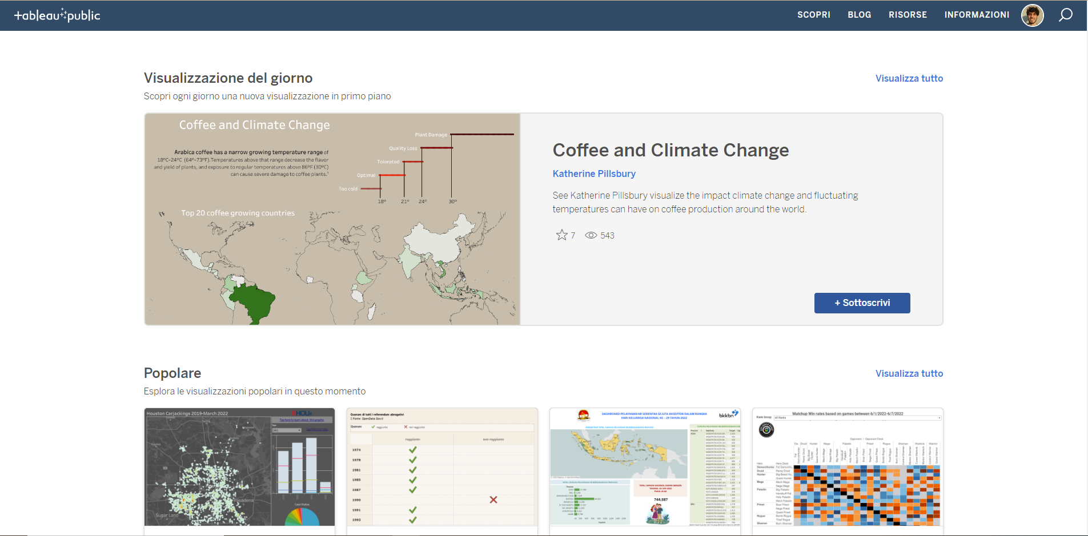
Interfaccia Tableau Public - Galleria
Cliccando in alto su “SCOPRI” raggiungerai la galleria di Tableau Public.
Qui trovi tutti i lavori pubblicati tramite Tableau Public (anche i tuoi).
Usa la galleria per scoprire nuove visualizzazioni e autori, conoscere dati su diversi argomenti e lasciati ispirare.
Setup Tableau Public

Slide 7

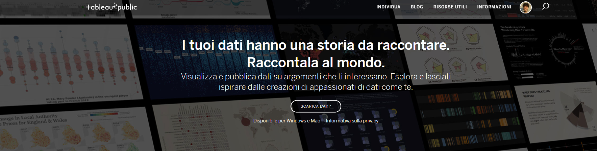
Da qualsiasi pagina naviga alla home di Tableau Public cliccando sul logo in alto a sinistra.
Ora Clicca su “scarica l’app”
Scarica la versione Tableau Desktop Public
Setup Tableau Public

Slide 8
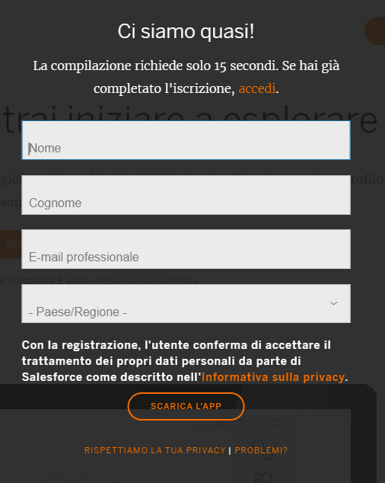
Verrai rimandato ad una pagina di Tableau dove sarà necessario creare un nuovo utente per usufruire dei servizi gratuti Tableau.
Nota bene questo utente è diverso dal tuo utente Tableau Public.
Ai fini del corso consiglio di creare un utente uguale a quello Public (stessa mail e pwd) così da avere rapido accesso agli strumenti necessari.
Scarica la versione Tableau Desktop Public
Setup Tableau Public

Slide 9

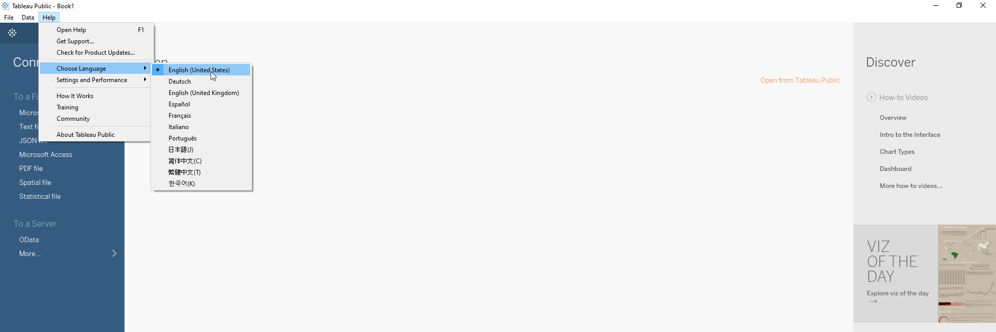
Una volta installata la versione desktop aprila dall’icona Desktop
Dalla pagina iniziale, prima di fare qualsiasi cosa, imposta la lingua English (United States). (Help→Choose Language→English US)
Questo step è molto utile per usufruire al massimo della community (esempi e tutorial sono principalmente in inglese e la traduzione italiana non aiuta a trovare facilmente i comandi corrispettivi)
Setup Tableau Desktop Public
Setup Tableau Public

Slide 10
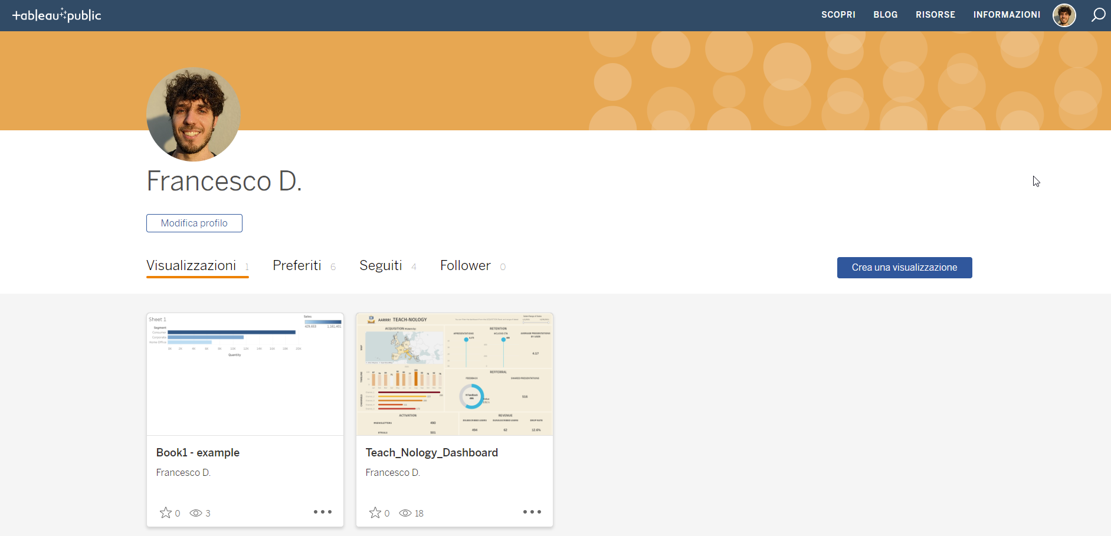
Bene ora sei pronto per usare Tableau Desktop Public.
In alternativa puoi accedere allo stesso tool di creazione direttamente on-line dal tuo profilo di tableau public cliccando su
“Crea una visualizzazione”
La versione desktop ti permetterà di avere un’esperienza molto simile al Tableau Desktop a pagamento e con la lingua inglese
Fine Setup Tableau Public
Setup Tableau Public

